Slide 1





능동적 사고 방식의
java
강사 박주병

Slide 2


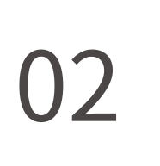
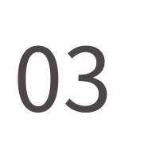


Part08 생성자
생성자
this
멤버변수 초기화
실습 문제

Slide 3




생성자

Slide 4
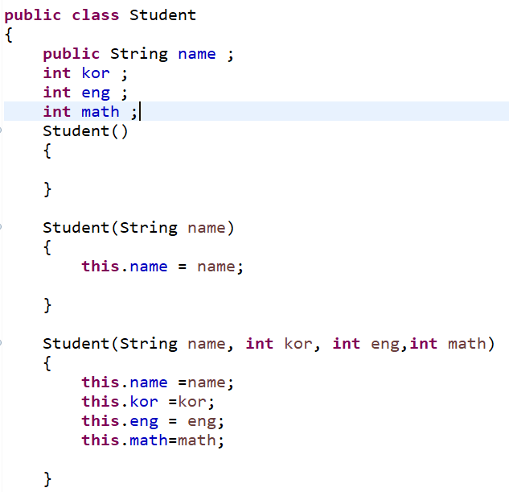
생성자
객체 생성시 최초 1번만 실행되는 특별한 메서드
클래스와 이름이 같아야 한다(대소문자 구분)
리턴 타입이 없어야 한다(void가 아님)
객체는 무조건 생성자를 통해서 생성된다.

Slide 5
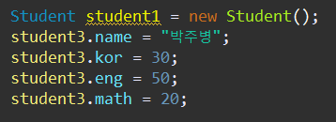
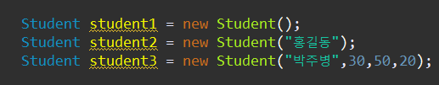
생성자의 사용방법
코드가 간결해진다.

Slide 6
지금까지 클래스를 만들면서 생성자를 만든적이 없는데?

Slide 7
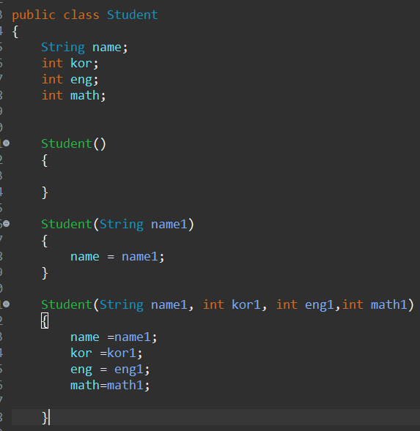

기본 생성자
생성자가 하나도 없다면 자동으로 만들어준다.
명시적으로 생성자가 한 개라도 선언이 되었다면 만들어지지 않는다.

Slide 8
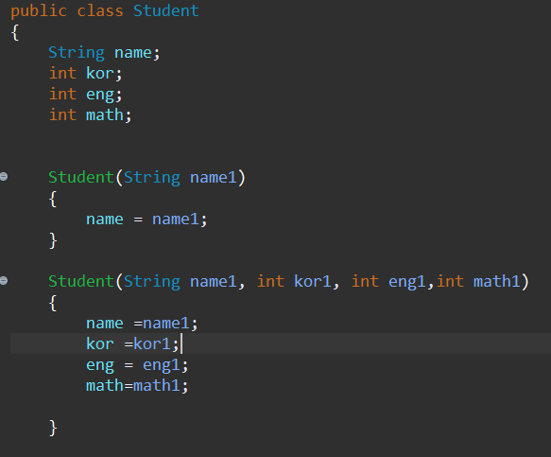
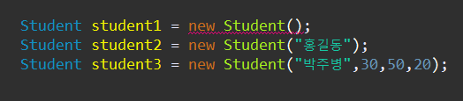
명시적으로 생성자를 만들었기 때문에 기본생성자는 자동으로 만들어지지 않는다.
기본 생성자가 없어 ERROR!

Slide 9
생성자 오버로딩
생성자는 무조건 클래스이름 이기때문에 2개이상이라면 무조건 오버로딩에 해당된다.
생성자를 오버로딩 했을때 문제점이 무엇인가?

Slide 10
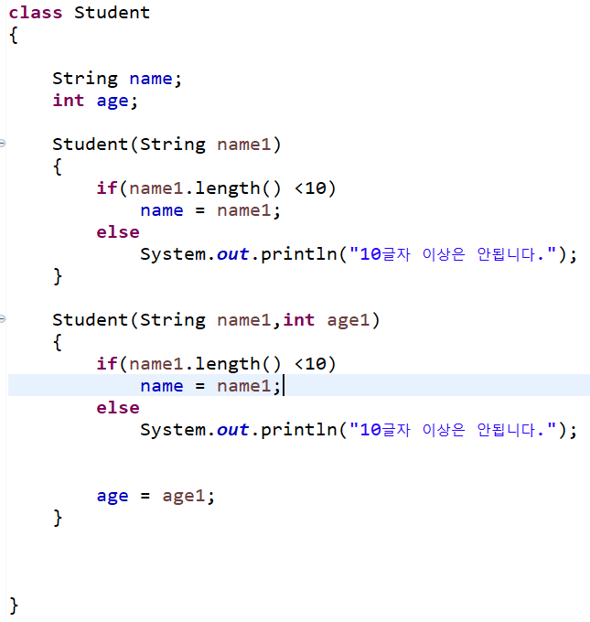
같은 필터 기능을 중복으로 써야 한다.
다른 생성자를 재활용 할순 없을까?

Slide 11
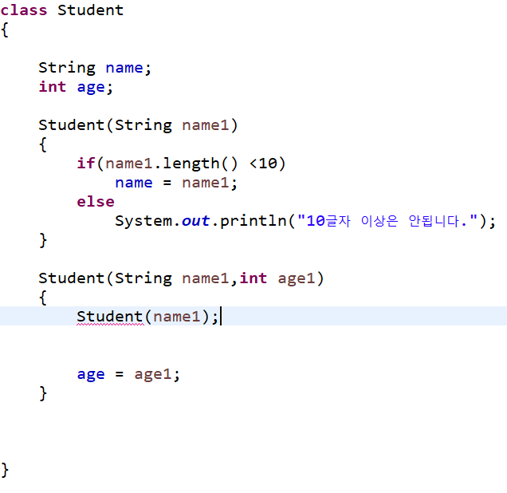
생성자에서 다른 생성자 호출
매개변수1개 생성자를 재활용하면 필터 기능을 다시 안만들어도 된다.
근데 왜 안될까…?
클래스 내부에서 생성자를 호출하려면 에러가 발생한다.

Slide 12
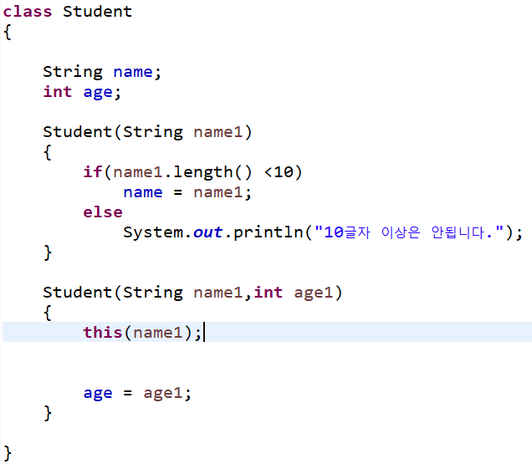
생성자에서 다른 생성자 호출
메서드 이름을 this로 해야 한다.
생성자의 가장 첫줄에 작성해야 한다.
일반 메서드에서는 호출 할 수 없다.
Student(name1)이 아닌 this로 호출을 해야 한다.

Slide 13
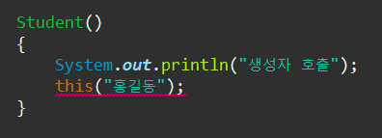
가장 첫줄에 작성해야 한다.

Slide 14
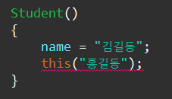
왜 첫줄에 작성해야 할까?
의미가 없는 코드가 된다.
기능적으로는 문제 없지만 프로그래밍 언어를 만드는 입장에서 컴파일 과정이 복잡해 진다. 따라서 아예 못쓰게 막았다.

Slide 15




this

Slide 16
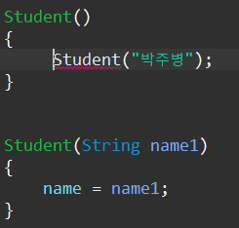
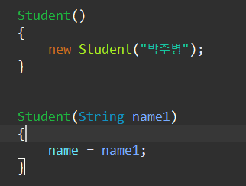
왜 생성자의 이름을 this로 바꿔야 할까?
이렇게 하면?

Slide 17
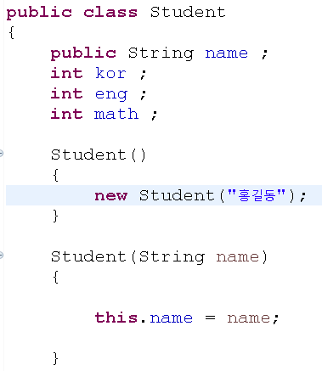
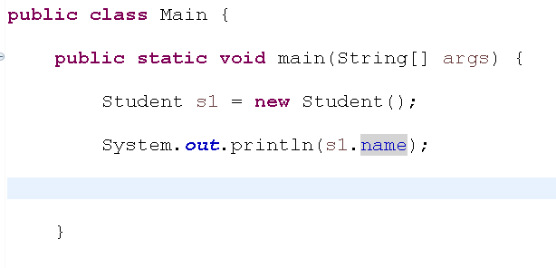
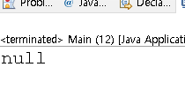
기본 생성자 내부에서는 name을 초기화하는 생성자를 다시 호출하여 name에는 홍길동이 들어가 있겠지?
기본 생성자를 통해 객체 생성하면 기본 이름을 홍길동으로 할거야!

Slide 18
객체 생성
객체 생성
주소 | 이름
0x000b
0x000c | 0
0x000d | 0
0x000e | 0
주소 | 이름
0x470b | 홍길동
0x470c | 0
0x470d | 0
0x470e | 0
객체의 주소를 어디에도 저장하지 않고 그냥 버렸다.

Slide 19
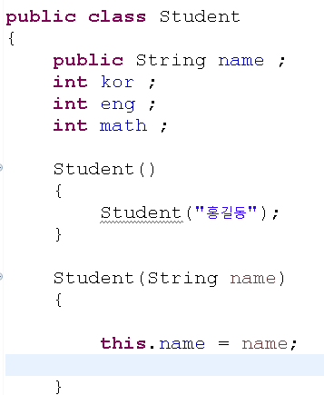
하려는 의도가 전혀 다르지만
코드가 유사하다.
이름을 다르게 가는게
명확하다

Slide 20
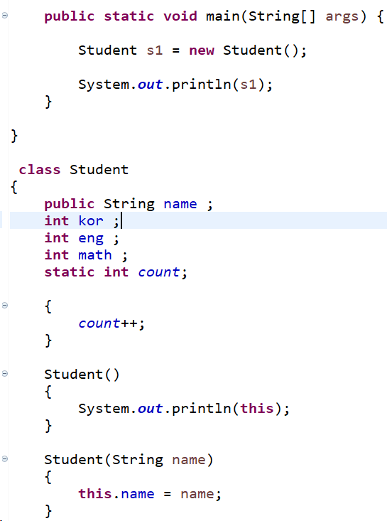
this 변수
생성자를 호출
this변수

Slide 21
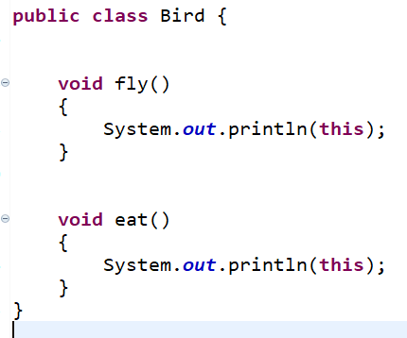
this 변수
클래스 생성시 자동을 만들어지는 멤버변수
객체 자신의 주소를 가지고 있다.
만들지 않아도 이미 존재하는 멤버변수이다.
멤버변수이기에 클래스 내부 어디서든 사용가능하다.

Slide 22
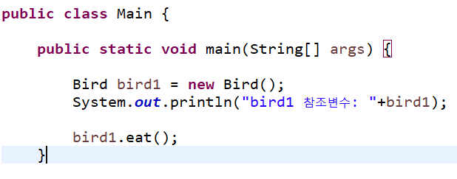
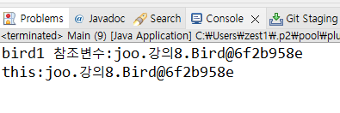
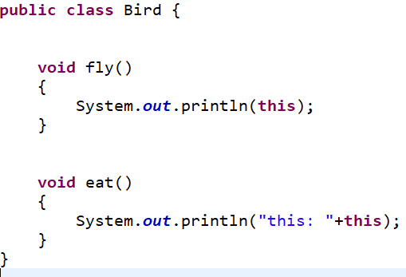
this 변수
bird1과 this는 같은 주소를 가지고 있다.

Slide 23
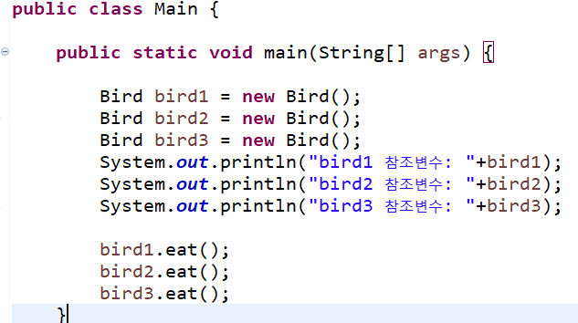


this는 호출하는 객체의 주소를 가진다.

Slide 24
왜 필요할까?

Slide 25
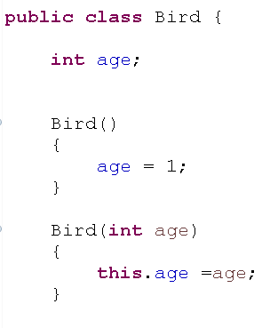
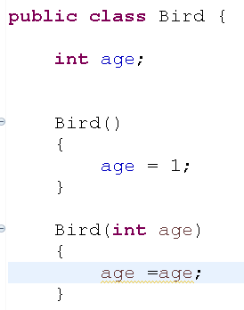
클래스밖에서 사용하듯이 참조변수를 이용해 접근하면 무조건 멤버변수이다.
클래스 밖에서는 지역변수를 사용할수 없다.
지역변수가 우선시되어 멤버변수 age에 값을 저장할수 없다.

Slide 26
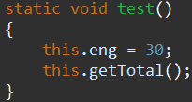
퀴즈
static은 객체 생성이전에도 사용할 수 있다.
따라서 객체를 가리키는 this는 사용 할 수 없다.

Slide 27

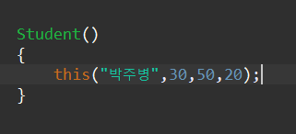
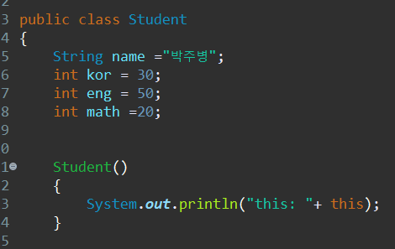
기본 생성자라면 그냥 멤버변수 선언할때 초기화 하면 되지 않는가?
VS

Slide 28
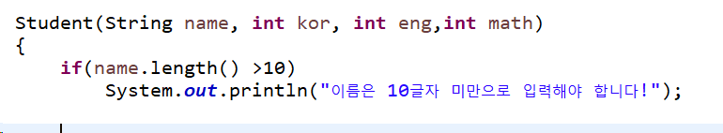
생성자를 통해 초기화 할경우 if, for 등 다양한 문법을 이용해 초기화를 할 수 있다.
단순히 값만 초기화 할 경우 멤버변수에 바로 초기화 한다.

Slide 29
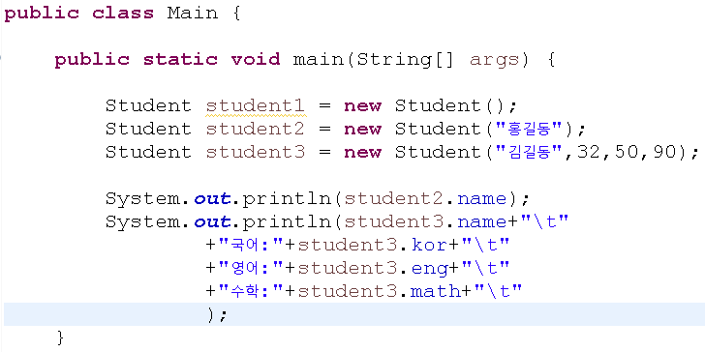
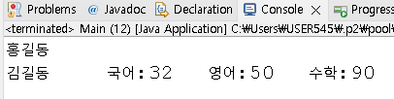
1-1 실습문제 (normal)
Student 클래스를 만들고 사용해보자
멤버변수 : String name, int kor, int math, int eng
생성자를 오버로딩 하여 아래의 예시처럼 3개의 생성자를 만들자.

Slide 30
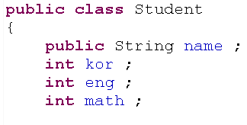
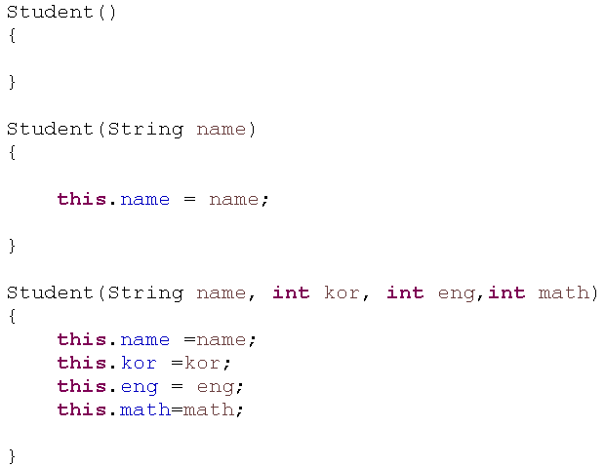
1-1 문제풀이 (normal)
생성자를 3개 제공해준다.

Slide 31
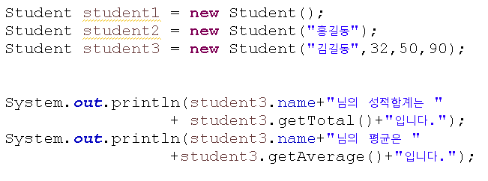
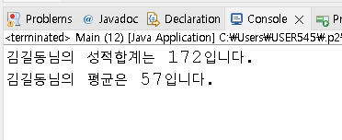
1-2 실습문제 (normal)
Student클래스에 성적의 합계와 평균을 구하는 기능을 추가하자
- 멤버메서드 : getTotal() 성적의 합계를 반환한다.
getAverage() 성적의 평균을 반환한다.

Slide 32
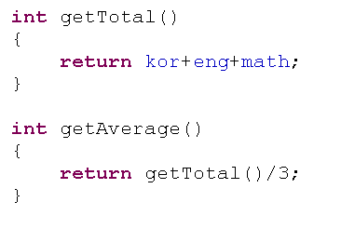
1-2 문제풀이 (normal)
합계를 직접 구하는것보다 기존에 만들어 놓은 메서드를 활용하는것이 좋다.

Slide 33
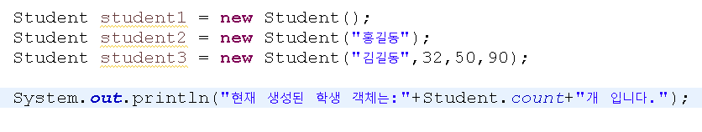
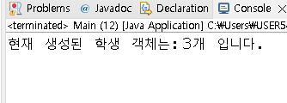
1-3 실습문제 (hard)
Student클래스에 객체가 생성 될 때마다 객체의 카운트를 올려보자
- 멤버변수 count 추가(현재 생성된 객체의 개수를 저장한다.)
힌트
1. count 변수는 객체가 생성 될 때마다 1씩 증가하여 현재 객체가
몇 개 생성되었는지를 저장하고 있어야 한다.
2. static을 활용해야만 가능하다.
3. 객체가 생성 될 때마다 특정 작업을 하고 싶다면 생성자 내부에서 해야 한다.

Slide 34
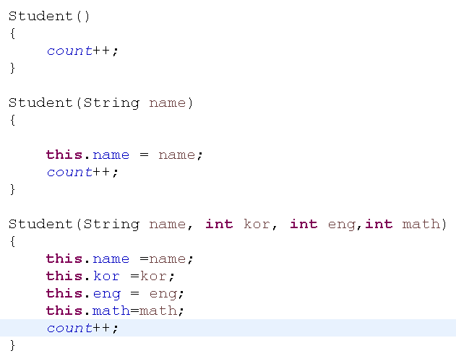
1-3 문제풀이 (hard)
객체 생성을 위해선 반드시 생성자가
실행되어야 한다.
만들어놓은 모든 생성자에 count를 증가 시키도록 하면
객체 생성시 반드시 카운트가 1씩 증가 한다.

Slide 35
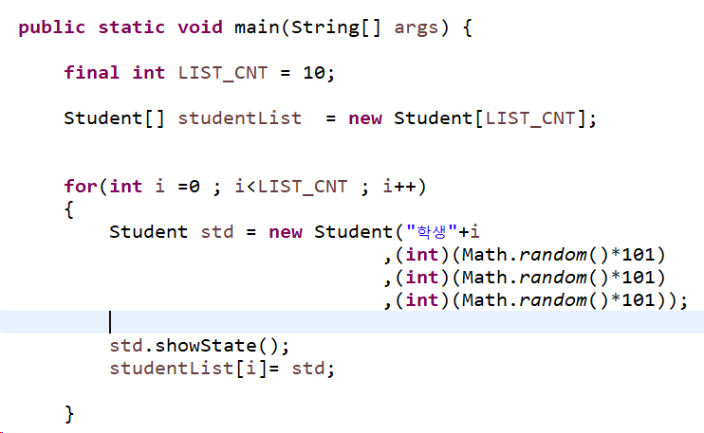
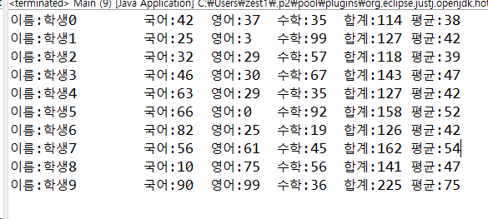

1-4 실습문제 (hard)
Student 클래스 기능을 추가하자.
void showState() 메서드를 만들어 학생 정보를 출력하자.
Student[] 길이10의 배열을 만들어 반복문을 이용하여 객체를 생성하자
앞서 만든 생성자를 이용해 이름과 성적을 초기화 한다.(이름은 모두 다르게)
성적은 Math.random() 을 활용하여 0~100 랜덤으로 입력한다.

Slide 36
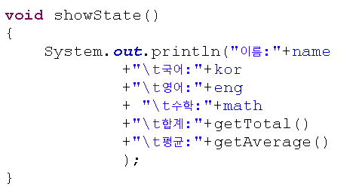
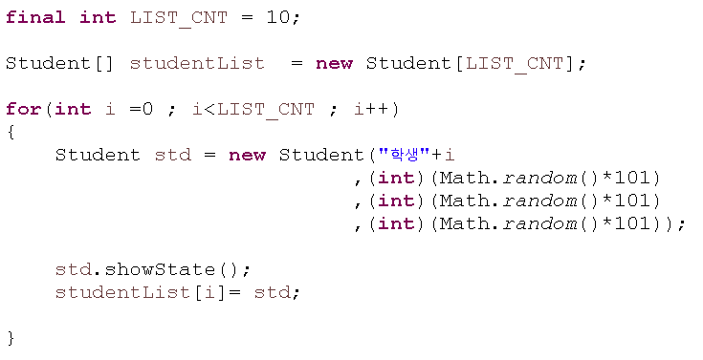
1-4 문제풀이 (hard)
만들어둔 메서드를 적극 활용한다.
객체배열을 만든다.(배열을 만든것이지 Student객체를 만든게 아니다.)
요소마다 객체를 만들어 넣는다.

Slide 37
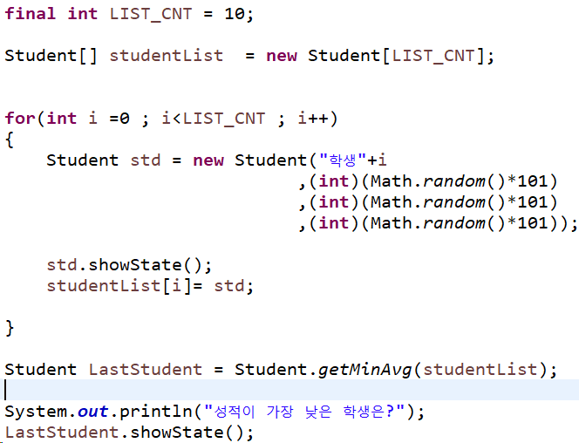
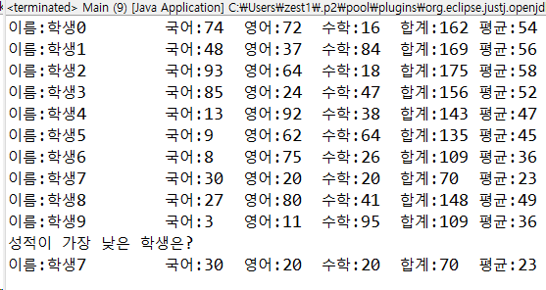

1-5 실습문제 (expert)
Student 클래스의 기능을 추가하자.
static Student getMinAvg(Student[] ) 메서드를 만들자
매개변수로 학생 리스트를 받아서 그중 평균점수가 가장 낮은
객체를 반환한다.(동점자가 있다면 먼저 찾은 객체를 반환한다)
객체 생성및 이름, 성적 입력

Slide 38
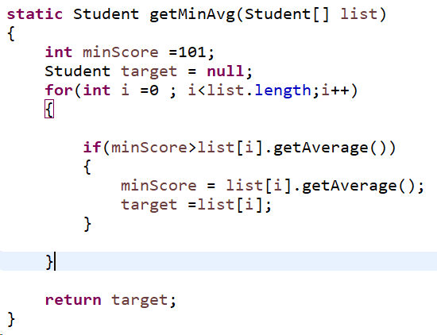
1-5 문제풀이 (expert)
getMinAvg메서드는 특정 객체의 기능이 아니라 Student객체의 공통적인 기능이다. 따라서 객체 생성 없이 사용가능하도록 static 메서드로 만든다.
현재 꼴등보다 성적이 더 낮은 학생이 나오면
새로 발견한 꼴등학생의 성적을 저장한다.
꼴등 학생의 객체를 저장해둔다.
반복문이 모두 수행되면 target 변수는 성적이 가장 낮은 학생 객체를 가리키고 있다.

Slide 39
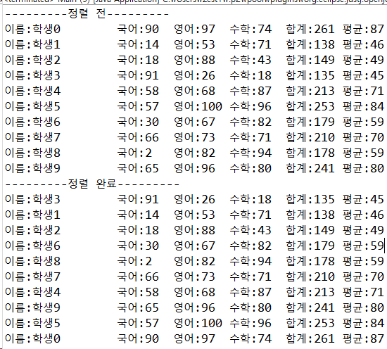
1-6 실습문제 (expert)
Student 클래스의 기능을 추가하자.
길이10의 Student[] studentList 배열을 만든후 랜덤으로 성적을 입력해보자. 이름은 모두 다르게 설정한다.
길이10의 또다른 Student[] sortList 배열을 만든후 studentList의 객체들을 오름차순 대로 sortList 배열에 넣어보자
studentList(정렬전) - > sortList(정렬후)
정렬 방법은 선택정렬을 구현해본다.(필요한 메서드가 있다면 만들어 써보자)
힌트: 앞서 만든 getMinAvg() 를활용하여 성적이 가장 낮은 학생들을 빼와서 sortList에 넣으면 된다.

Slide 40
1-6 문제풀이 (expert)
studentList
sortList
객체주소 | 이름
객체주소 | 이름
0X000A
학생1
null
0X000B
학생2
null
0X000C
학생3
null
0X000D
학생4
null
0X000E
학생5
null

Slide 41
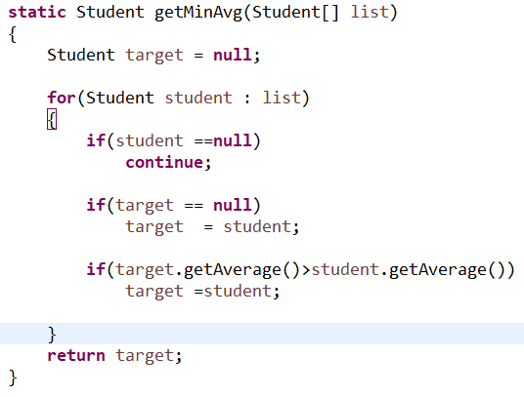

1-6 문제풀이 (expert)

Slide 42

1-6 문제풀이 (expert)

Slide 43
1-6 문제풀이 (expert)
getMinAvg() 에서 리턴을 Student 객체 말고
index를 반환하면 getIndex 메서드를 만들 필요 없지 않을까?
바로 인덱스를 반환하도록 만들어주면
여기가 필요없어질텐데???

Slide 44
메서드는 1개의 기능만을 담당하는것이 베스트이다.
모듈화

Slide 45



멤버변수 초기화

Slide 46

자료형 | 기본값
boolean | false
char | ‘\u0000’
참조형 | null
그외 | 0
멤버변수는 기본값 초기화
지역변수는 쓰레기값
지역변수는 반드시 초기화를 해야 사용할수 있다.

Slide 47

멤버변수 초기화 방법 3가지
명시적 초기화
생성자
초기화 블럭

Slide 48
명시적 초기화
값을 하드코딩으로 바로 초기화 할경우 좋다.

Slide 49


초기화 블럭

Slide 50


인스턴스 초기화 블럭
인스턴스가 만들어 질 때 마다 생성자보다 먼저 실행

Slide 51

클래스 초기화 블럭
클래스가 메모리에 처음 로딩될때 한번만 실행
(프로그램이 실행될때!)
클래스 초기화 블록은 객체 생성보다 이전에 실행되므로 인스턴스 변수는 사용할수 없다.

Slide 52
초기화 블록은 왜 필요할까?

Slide 53

학생 객체가 만들어 질때마다 카운트를 올려 객체가 생성된 개수를 관리한다.
모든 생성자에 다 작성해줘야 된다.

Slide 54

초기화블럭을 이용해 생성자에서 공통적으로 수행해야 하는 기능을 한번만 작성해주면 된다.

Slide 55

실습문제

Slide 56


연습문제2
2-1 앞서 만든 Student 클래스의 count는 모든 생성자마다 공통적으로 들어가 있어 코드가 중복이 많다. 이를 초기화 블록을 통해 중복을 제거하자
객체가 생성될때마다 실행되어야 하니
클래스 초기화 블록 VS 인스턴스 초기화 블록 잘 고민해보자.

Slide 58





강사 박주병

